Slide 1
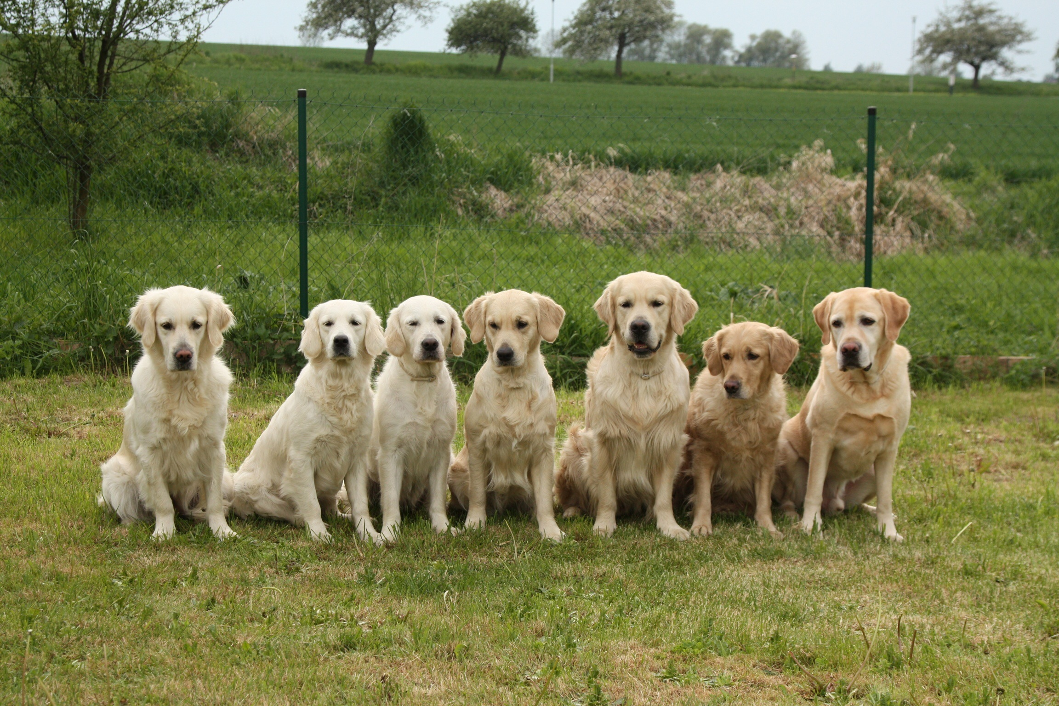
LES CHIENS
Clémence

Slide 2
SOMMAIRE
Caractéristiques du chien
L’anatomie du chien
Alimentation du chien
Reproduction du chien
Mode de vie et comportement
Métiers des chiens
Matériel de balade
Races

Slide 3
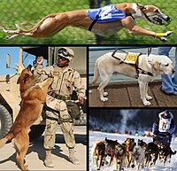
Caractéristiques du chien
Nom(s) commun(s): Chien
Nom scientifique: Canis lupus familiaris
Classification: Famille des canidés
Taille: 20 à 80 cm (dépend des races)
Poids: 1 à 130 kg (dépend des races)
Longévité: 10 à 20 ans (dépend des races)
Reproduction : 4 à 12 chiots (dépend des races)
Régime alimentaire: Carnivore
En haut : un chien de course
À gauche : un chien militaire
Au milieu à droite : un chien d'assistance
En bas à droite : des chiens de traîneau

Slide 4
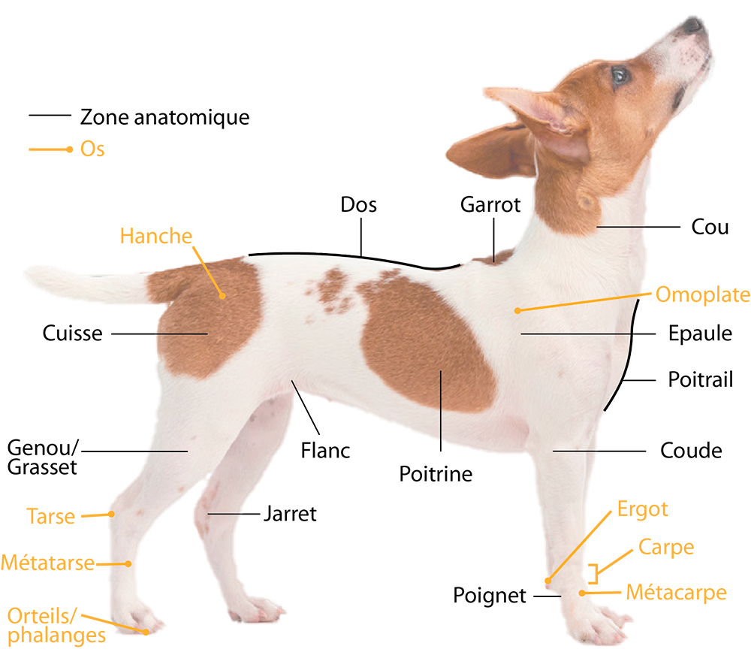
L'anatomie du chien

Slide 5
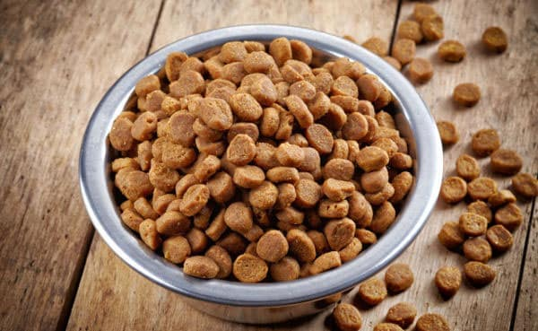
Alimentation du chien
Nourriture recommandée:
Habituellement, un chien mange des croquettes conçues pour eux, qui contiennent tous les nutriments nécessaires au quotidien. Cependant, ils peuvent également grignoter des os, ou d'autres types d'aliments pour chien. Un chien peut être habitué à manger des aliments pour les humains, cela dépend de sa race.
Certains éleveurs ou propriétaires de chiens préfèrent préparer eux-même des repas à base de viande, d'os crus et d'autres ingrédients.
Aliments dangereux:
Le chocolat est très dangereux pour le chien car il contient une substance, la théobromine, qui est mortelle à raison de 100~150 mg par kilo. Ainsi, pour un yorkshire de 3 kg, la dose mortelle est de 20 g ; pour un colley de 25 kg, ce sera 150 g, etc.
Certains chiens mangent la même nourriture que les êtres humains. Certains vétérinaires ont cependant indiqué que cela pouvait être mauvais pour leur organisme. Il faut donc y faire très attention, (notamment ne pas leur donner de petits os pointus ni des os de poulets).

Slide 6
Reproduction du chien
Comme chez l'être humain, il existe un ensemble de changements qui rendent le chien capable de se reproduire.
Pour la chienne, la puberté intervient en moyenne vers 8-10 mois, mais est plus précoce chez les races de petite taille (à partir de 6 mois) et plus tardive chez les races de grande taille (jusqu'à 18 mois).
La chienne n'est féconde qu'à certaines périodes. Mais contrairement à la femme, elle peut se reproduire jusqu'à la fin de sa vie (pas de ménopause).
Les périodes de fécondité se situent quand elle est en « chaleurs ». Ces chaleurs reviennent en moyenne tous les 7 mois (selon les races) et durent à peu près trois semaines.
Les saillies (l’accouplement) doivent se produire deux jours après l'ovulation, soit environ vers le 10e-12e jour après le début des chaleurs. Les chiots naissent entre 59 et 67 jours après : soit environ deux mois.

Slide 7
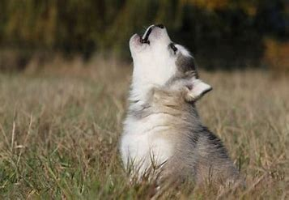
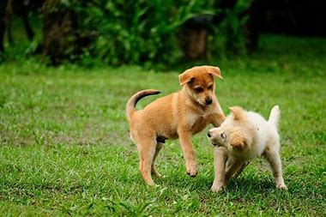
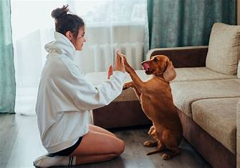
Mode de vie et comportement
Langage:
Pour s'exprimer, en général, il aboie — c'est-à-dire qu'il émet un son bref et souvent par saccades.
Ses aboiements peuvent varier selon la taille ou l'âge : il glapit (petits chiens), jappe (jeunes chiens), etc.
Il gronde en signe de menace, avec les babines fréquemment retroussées. Et parfois, il hurle (peut-être de douleur, de colère ou de plainte).
Communication entre eux:
Les chiens communiquent entre eux avec leur queue, leurs aboiements, leurs grognements, et leurs sens.
Relation à l’homme:
Les chiens ont des sentiments pour l'homme.
Exemple : quand ils aboient, ils sont en colère ; quand ils baissent les oreilles, c'est qu'ils ont peur ; et quand ils remuent la queue vers la droite, c'est qu'ils sont joyeux, tandis que s'ils la remuent vers la gauche, c'est qu'ils sont sûrement stressés.

Slide 8
Métiers des chiens
Chien guide d'aveugle : jeunes , certains chiens sont éduqués et entrainés pour qu'ils puissent plus tard aider les personnes mal voyante .Ils les aide à éviter les obstacles du quotidien ( voitures, murs, tables ...)
Chiens de police: depuis le début du XXe siècle, les services de police utilisent des chiens pour trouver des pistes de suspects de drogues et d'explosif ainsi que pour attaquer les voleurs ou meurtriers et retrouver des traces de personnes disparues.
Chiens de sauvetage en montagne: ils consistent à déterrer des personnes enfouies sous la neige lors d'une avalanche .
Chiens de sauvetage en mer: ils surveillent les plages et leur rôle est de sauver les nageurs en cas de noyade. Ce sont principalement des chiens de la race Terre-Neuve.
Chiens de berger: ils gardent les troupeaux de moutons ou d'autres animaux.
Chiens de chasse: leur rôle est d'aider leur maître pour la chasse. Ils peuvent par exemple ramener le gibier ou participer à des chasse à courre.
Les chiens de catastrophe : leur rôle est de retrouver les victimes après une catastrophe naturelle, par exemple les personnes enfouies à cause d'un séisme.
Les chiens truffiers : avec leur maître, ils recherchent des truffes (de précieux champignons) dans les forêts. Ils peuvent participer à des concours.

Slide 9
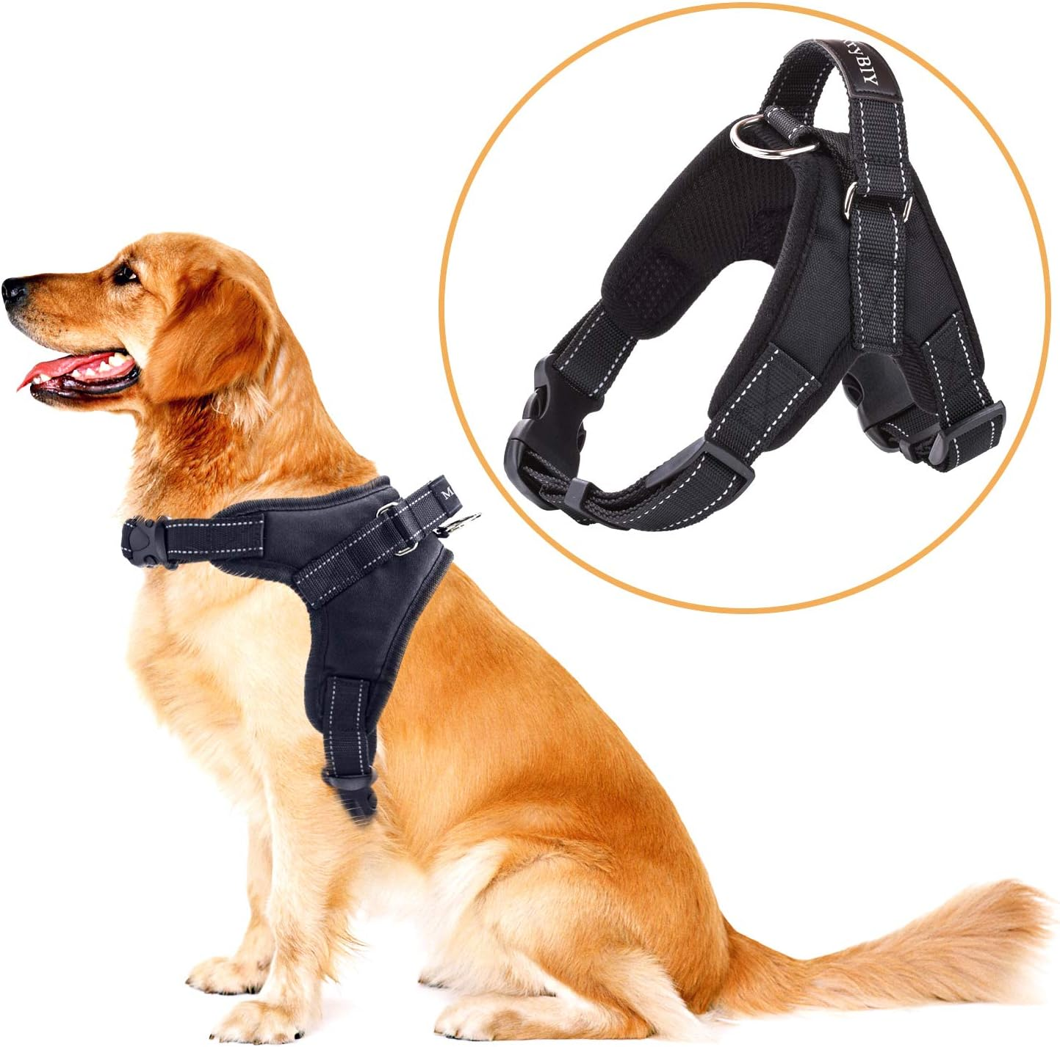
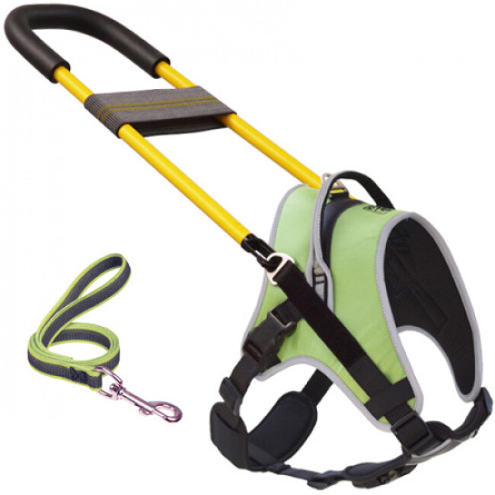
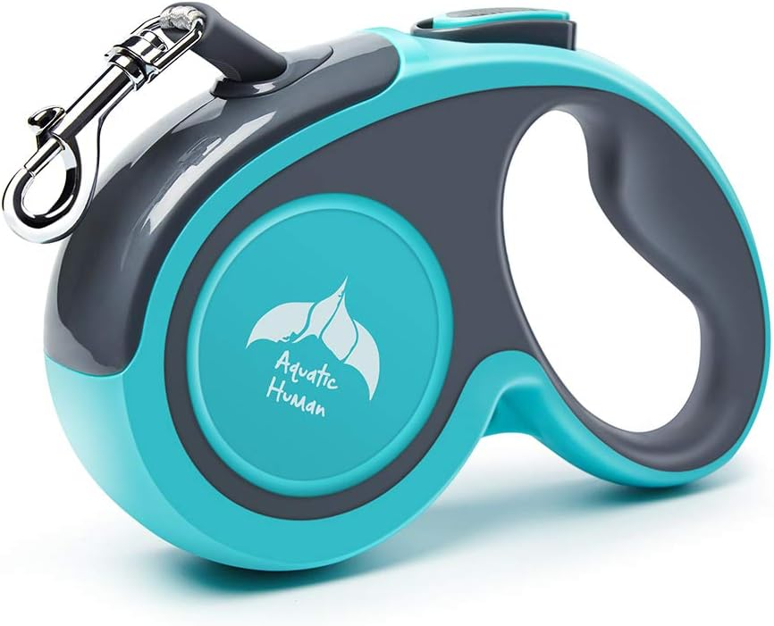
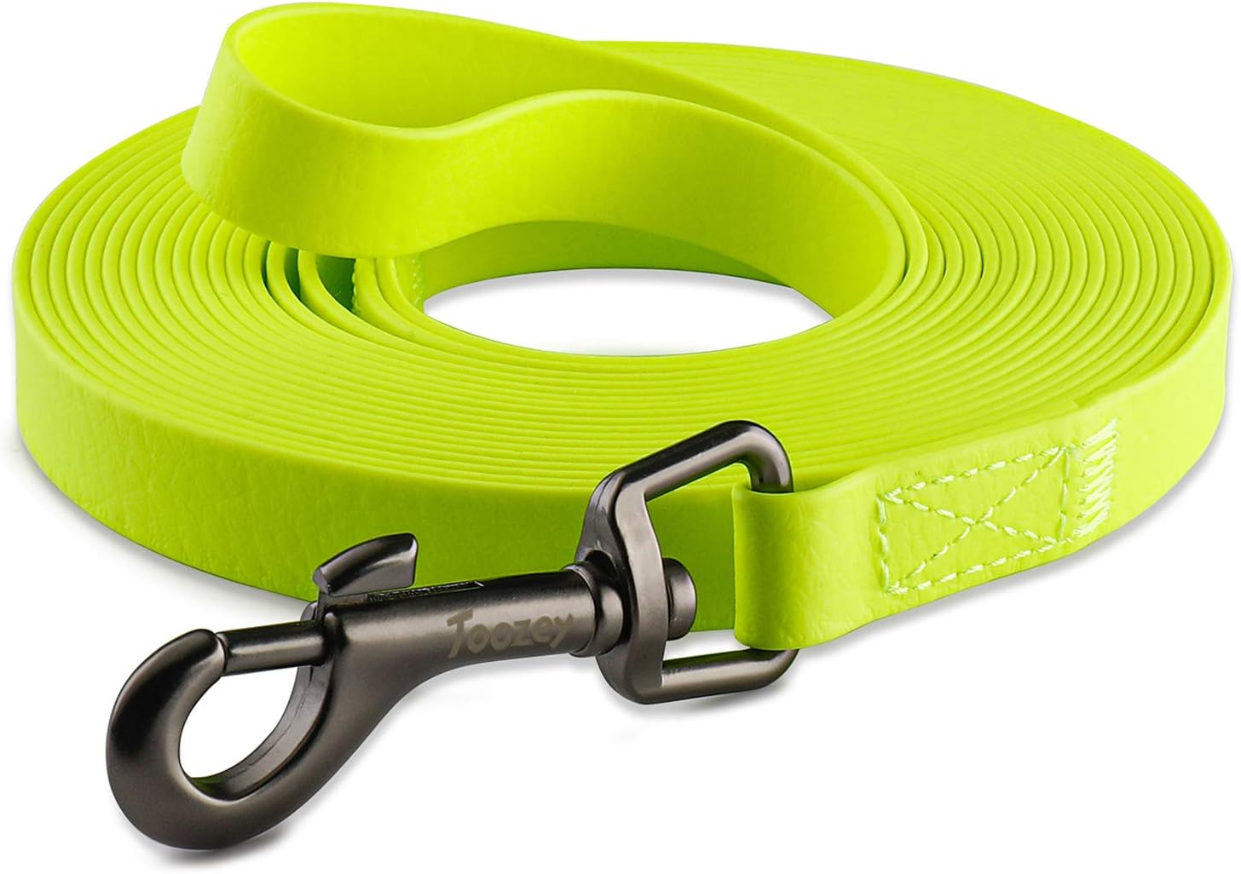
Matériel de balade
Harnais pour chien guide d’aveugle
Harnais de balade
Longe
Laisse de balade

Slide 10
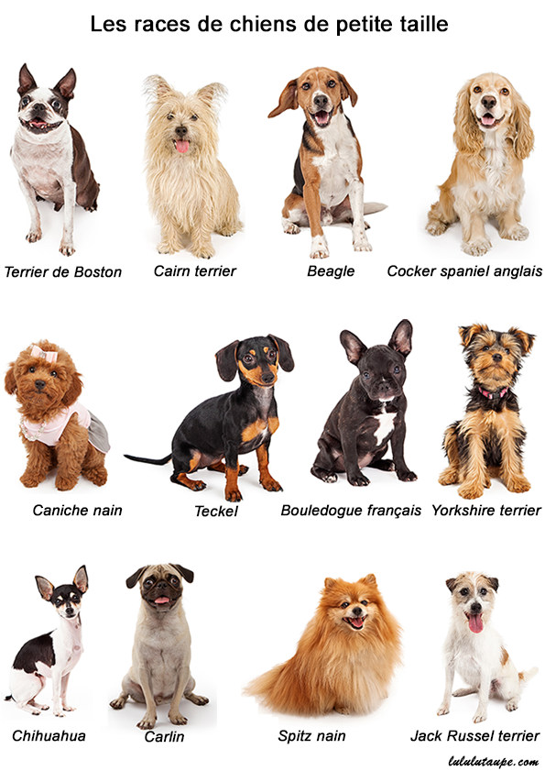
Races

Slide 11
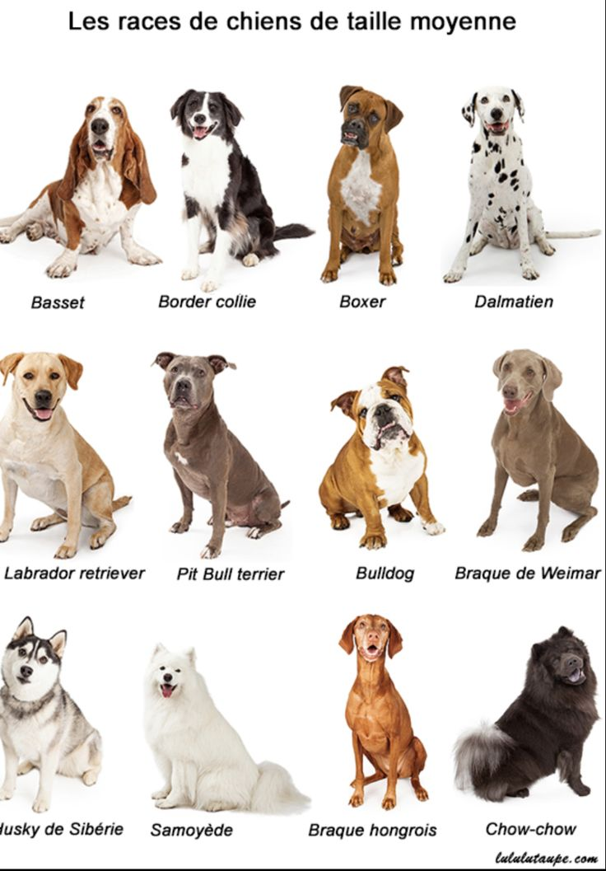

Slide 12
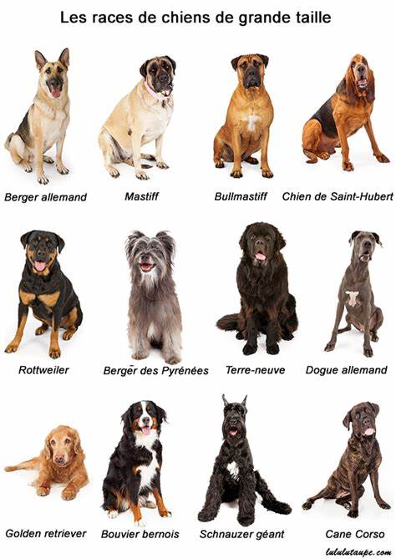

Slide 13
Merci de m’avoir écoutée

